Slide 1
案例：天气预报

Slide 2
天气预报APP
目标：上课案例，天气预报APP
功能：查询并显示指定城市的天气预报信息。

Slide 3
步骤(1-5)
设计用户界面：输入城市名称输入框，查询按钮，显示结果的文本
连接网络，查询指定城市的天气信息（JSON格式），把结果显示在文本域中
保存已输入的城市名称，不用每次打开都重新输入
按照Json字符串设计类，把Json字符串转换为java对象
重新设计显示天气的UI界面，以显示各个元素，用LiveView显示今后几天的天气情况

Slide 4
步骤(6-10)
允许添加多个城市，设计添加、删除城市的Activity
添加城市列表类，重构城市列表处理的相关功能
修改MainActivity，处理城市列表变化
左右滑动切换城市
美化UI

Slide 5
类说明
MainActivity:主界面
CityListActivity:城市列表
NetTask: 异步网络访问，获取天气信息
HttpTools：http协议获取天气信息
CityList：城市列表，提供信息保存，获取功能
GestureDetectorListener：手势识别

Slide 6
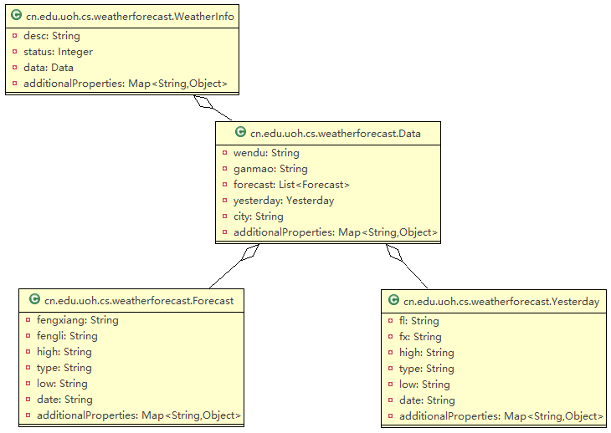
类说明（天气数据）

Slide 7
类说明（ MainActivity ）：1
主Activity
显示天气情况
刷新
左右滑动切换城市
协作类
CityList：城市列表，提供信息保存，获取功能。
NetTask：异步任务，链接网络获取天气情况
GestureDetectorListener：手势检测，判断左右滑动

Slide 8
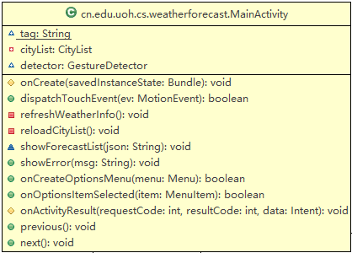
类说明（ MainActivity ）：2

Slide 9
类说明（ CityListActivity ）：1
修改城市列表的Activity
添加、删除城市
协作类
CityList：城市列表，提供信息保存，获取功能。
ListView：显示城市列表的UI控件
ArrayAdapter: ListView的数据提供者

Slide 10
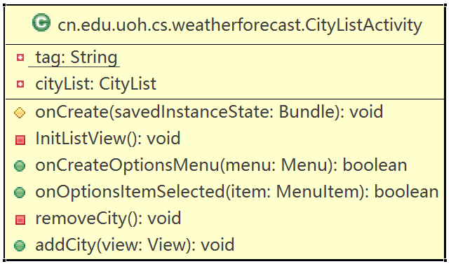
类说明（ CityListActivity ）：2

Slide 11
类说明（ CityList）：1
城市列表
保存、获取城市列表
添加、删除城市
通知ChangeListener，城市列表有变化
移动到前/后城市（左右滑动时调用）
协作类
ArrayAdapter: ListView的数据提供者（当城市发生变化时，通知ArrayAdapter，修改用户界面）

Slide 12
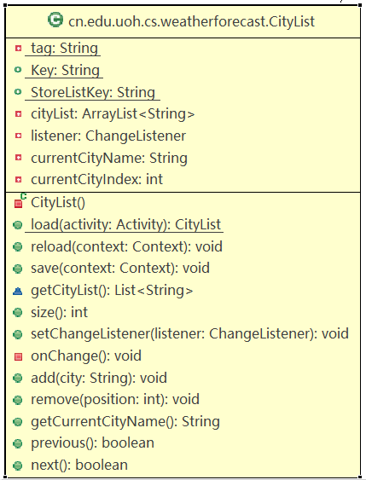
类说明（ CityList）：2

Slide 13
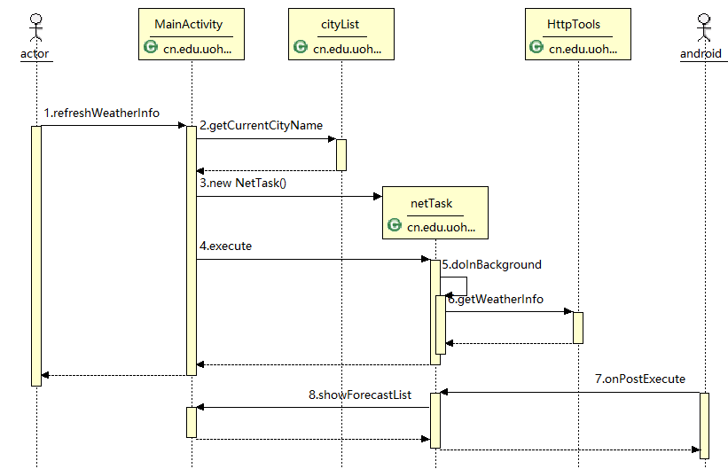
MainActivity时序图1:刷新

Slide 14
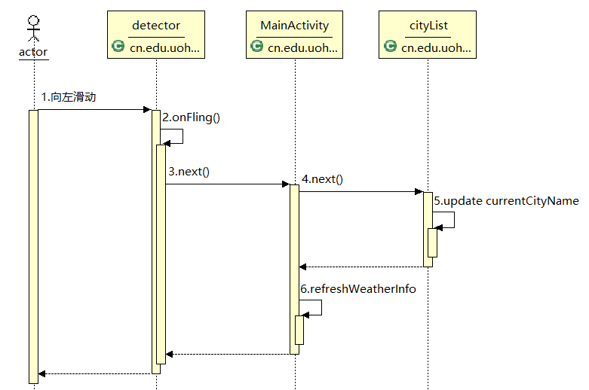
MainActivity时序图2:向左滑动

Slide 15
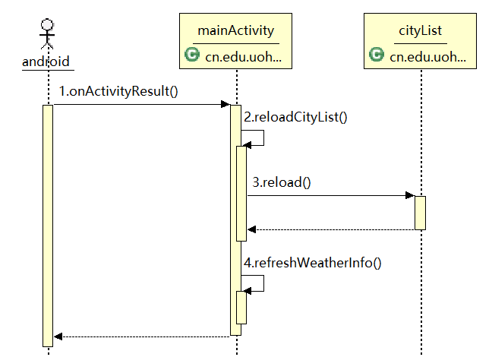
MainActivity时序图3：CityListActivity返回

Slide 16
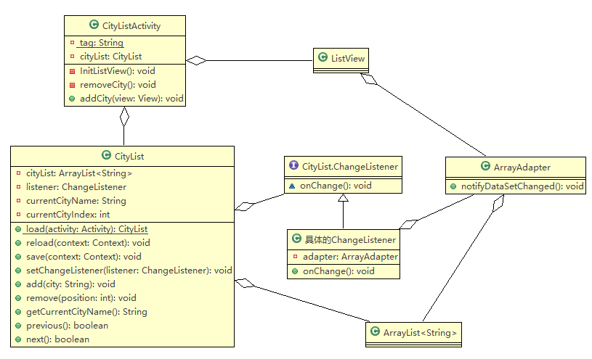
CityListActivity类关系图

Slide 17
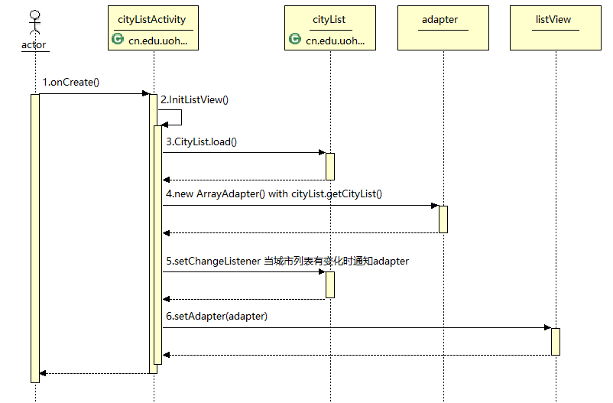
CityListActivity时序图1：建立

Slide 18
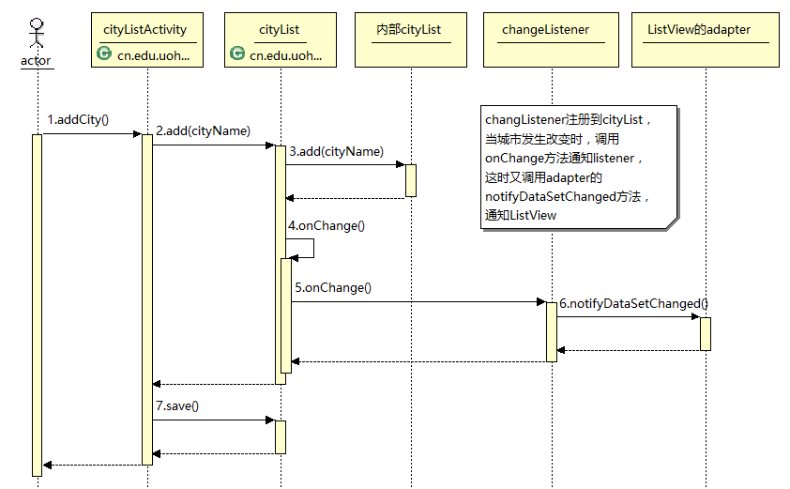
CityListActivity时序图2：加城市

Slide 19
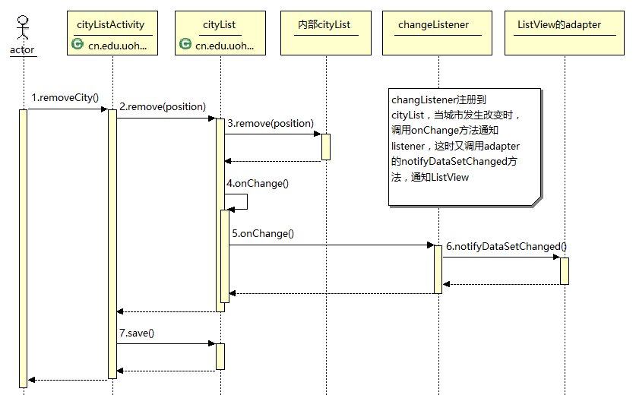
CityListActivity时序图3：删除城市

